Slide 1
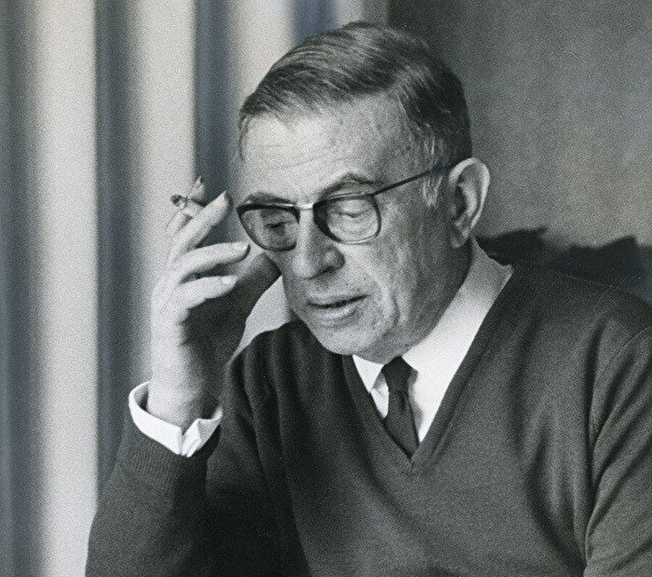
Jean-Paul Sartre
21 Haziran 1905 – 15 Nisan 1980 (Paris, Fransa)

Slide 2
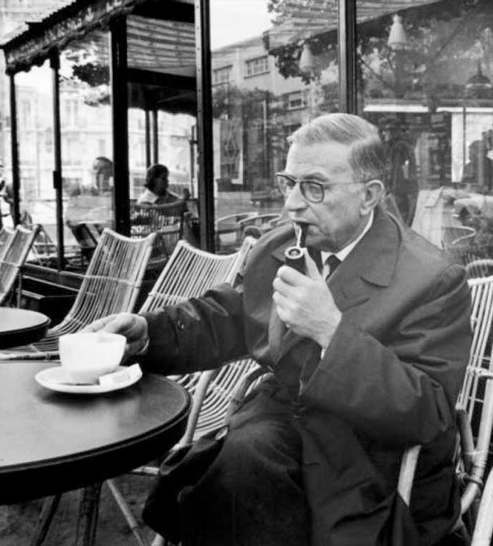
Jean-Paul Sartre 21 Haziran 1905’te Paris, Fransa’da doğmuştur.
Donanma subayı olan babası, Sartre iki yaşındayken öldü. Sartre’yi Sarbonne Üniversitesinde Almanca profesörü olan dedesi yetiştirmiştir. Almanca dili ve Alman felsefesi üzerinde uzmanlaşmıştır. 1929 yılında yüksek öğretmen okulundan mezun olmuştur. Psikoloji, felsefe tarihi, mantık, felsefe, ahlak ve sosyoloji ve fizik alanlarında sertifikalara sahiptir. Sartre’nin üniversite yıllarında felsefi yetkinliğini oluşturan etken ise asıl olarak Alexandre Kojève’nin seminerlerine katılmasıdır. Alexandre Kojève, Avrupa Birliği’nin kuruluşunda rol oynayan bir filozof ve siyasetçidir. İkinci dünya savaşında Fransız ordusunda görev alan ve esir düşen Sartre, savaş ve esaret yıllarından sonra Fransa’nın aktif siyasetinde rol oynamıştır.

Slide 3
Felsefe, edebiyat, tiyatro sanatı ve siyaset ilgilendiği sosyal ve kültürel uğraş alanlarını oluşturmaktadır.
1964 yılında Nobel edebiyat ödülüne layık görülmüş ancak ödülü reddetmiştir. Reddetme nedenini de eserlerinden yalnızca bir tanesini diğerlerine üstün göstermeme çabası olarak açıklamıştır.
İlk eseri olan Nausea (roman) 1938 yılında yayımlanmıştır. Bulantı (Nausea) felsefi bir roman niteliğini taşımaktadır. Bu roman mantıksal çelişki yasasının toplum noktasındaki konumunu anlatmaktadır. Bulantı, özgürlük (asosyalite) ve toplum arasındaki ikileme, sosyal kurallara zorlanan özgür bir bireyin yaşadığı depresyonun, mide bulantısının üzerinden ulaşmaktadır.
Edebi eserlerinin neredeyse tamamında felsefi öngörüler yer alır. Döneminde Georg Wilhelm Friedrich Hegel’in ve bir Hegel yorumcusu olarak bilinen Alexandre Kojève’nin çalışmalarından etkilenmiştir. Aynı şekilde Alexandre Kojève gibi siyaset için eleştirel eserler verme, dönem siyasetinin içinde varlık kazanma gayreti göstermiştir. Edebiyat tutkusu, bu noktada felsefenin derinliğini ve anlaşılmazlığını insanlara daha anlaşılır bir bakış açısı ile benimsetme eğiliminin bir sonucu olarak kabul edilebilir.

Slide 4
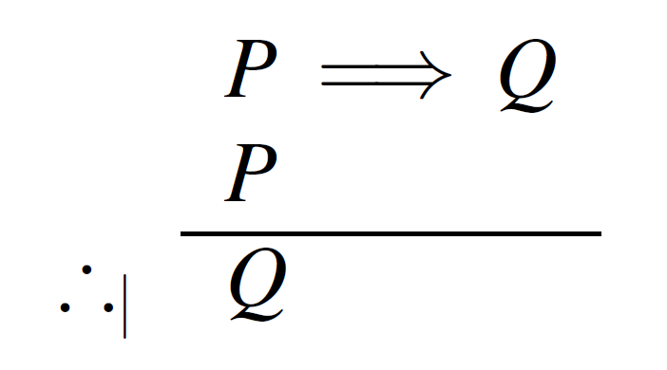
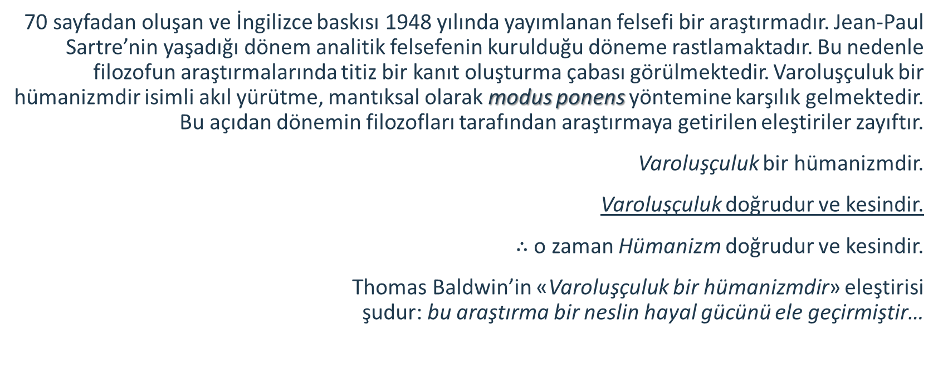
Existentialism Is a Humanism y1946
-Varoluşçuluk bir hümanizmdir-
70 sayfadan oluşan ve İngilizce baskısı 1948 yılında yayımlanan felsefi bir araştırmadır. Jean-Paul Sartre’nin yaşadığı dönem analitik felsefenin kurulduğu döneme rastlamaktadır. Bu nedenle filozofun araştırmalarında titiz bir kanıt oluşturma çabası görülmektedir. Varoluşçuluk bir hümanizmdir isimli akıl yürütme, mantıksal olarak modus ponens yöntemine karşılık gelmektedir. Bu açıdan dönemin filozofları tarafından araştırmaya getirilen eleştiriler zayıftır.
Varoluşçuluk bir hümanizmdir.
Varoluşçuluk doğrudur ve kesindir.
$∴$ o zaman Hümanizm doğrudur ve kesindir.
Thomas Baldwin’in «Varoluşçuluk bir hümanizmdir» eleştirisi şudur: bu araştırma bir neslin hayal gücünü ele geçirmiştir…

Slide 5
Search for a Method y1957
-Yöntem Arayışı-
[[tez:anti-tez]:sentez]
Filozof, hayatı boyunca kendi varoluşçuluğunu ideolojik bir yapıda savunmuştur. Bu bağlamda, toplumun her bir üyesi kendi varoluşunu anlamak ve açıklamak üzere hareket edecektir. Sartre’nin toplum bilincine yönelik olarak yaptığı bir araştırma olan yöntem arayışı, Marksizm eleştirisidir. Hegel’in üçlü mantığını dikkate alır ve devrim varsayıma dönüştürülür. Sartre, Marksist terimlerin Marksizm’e ait olmadıklarını belirlemiştir. Fransız devriminin komünizmle sonuçlanmadığını örnek vererek, Marksizm eleştirisinde devrimden sonraya odaklanır ve yeni iktidar aşamasında sınıf çatışmasının kaçınılmaz olduğunu vurgular. Bu bulgu, anti-tezi vermektedir. Çünkü Sartre’nin dinler olgusuna getirdiği eleştiri ile aynı olmak üzere insanların arasında bozgunculuğa neden olan ve ahlaki (etik) değerlerin yadsıdığı tüm dini ve ideolojik yaklaşımlar toplum tarafından reddedilmelidir. Bu reddetme eğilimi ise Dante’nin, «cehennem» şiirine benzemektedir. Dante Alighieri, İslam peygamberi Hz. Muhammed’i ve İslam halifesi Hz. Ali’yi cehennemde bozguncular sınıfında göstermiştir.

Slide 6
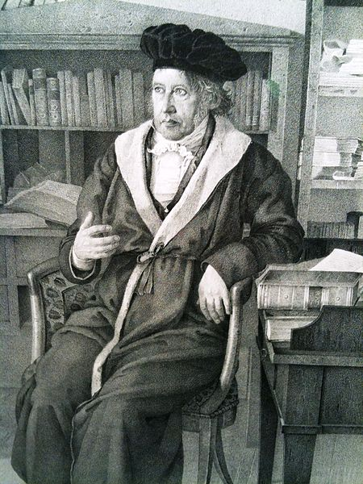
Sonuç olarak Jean-Paul Sartre, Hegel felsefesinin daha basit halini araştırmaktadır.
Genel olarak Hegel felsefesinde zaman, Tanrı, insan, varoluş, hareket, duruş, ölüm, doğum, büyüme başta olmak üzere toplumun sürekli olarak ilişkili olduğu kavramların arasındaki hiyerarşiyi yakalama eğilimi vardır ve anlaşılması oldukça zordur. Hegel, zamanın Tanrı’dan önce tanımlanması gerektiğine inanmaktadır. Sartre’nin, analitik felsefenin kanıt değeri oluşturma çabasından etkilendiği bir gerçektir ki mantığın teorik yönlerini ustaca kullandığı eserlerinden anlaşılmaktadır. Bu noktada Hegel’in görüşlerinin modern bir savunucusu olarak bilim dünyasında yer edinmiştir.

